Slide 1
СП детский сад «Светлячок» ГБОУ СОШ №1 им. И. М. Кузнецова с. Большая Черниговка
Инженерная книга
«Мобильность проекта в объекте»
«Большое путешествие»
Выполнили: Кочнев Александр 7лет
Архипова Алиса 6лет
Руководители: Иванова Ю.В. воспитатель
Карабаева Т. Н. воспитатель

Slide 2
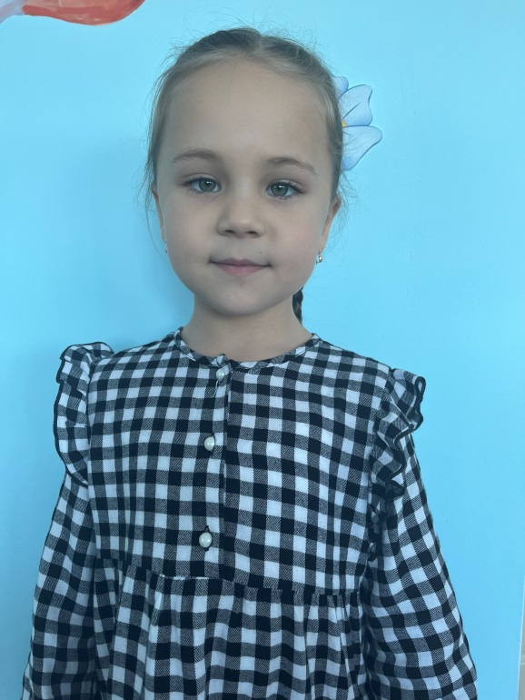
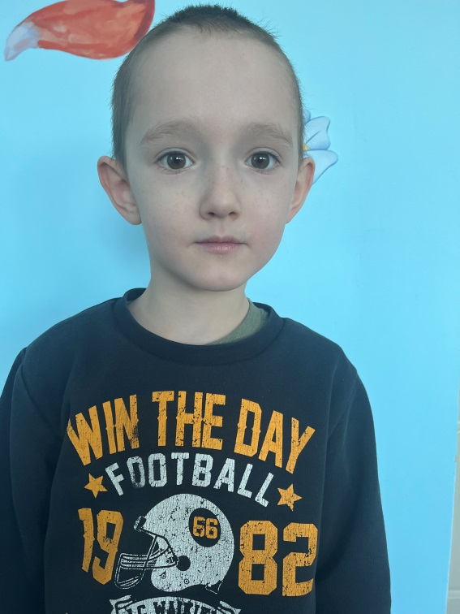
Наш девиз: Мы славные строители, конструкторы, дизайнеры
Хотим мы очень – очень скорее подрасти
Ведь в будущем, работу выбрать мы должны
И непоседам маленьким открыты все пути!
Давайте познакомимся:
Архипова Алиса 6лет Кочнев Александр 7лет

Slide 3
Инженерный раздел:

Slide 4
Пояснительная записка:
Сегодня экономика нашей страны нуждается в развитии инженерных кадров. Выполнить эту задачу будет возможна, если будет подготовка высококвалифицированных специалистов. Чтобы вырастить такого специалиста возможно, если начать работу с детства. Необходимо в раннем возрасте выявить технические наклонности ребенка и развивать их, начиная с детского сада. Основа любого творчества – детская непосредственность. Занятия нужно начинать именно в дошкольном возрасте, так как, у детей ярче проявляется ощутимость творчества, и важно всеми силами поощрять эту потребность. Инженерное развитие детей, в том числе и дошкольного возраста, является серьезной и актуальной темой сегодняшнего дня. Актуальность продиктована не только потребностью в инженерных кадрах в России, но и освоением новых образовательных практик дошкольного образования конструктивного содержания. Инженерным мышлением называется вид познавательной деятельности, направленной на исследование, создание и эксплуатацию новой высокопроизводительной и надежной техники, прогрессивной технологии, автоматизации и механизации производства, повышение качества продукции. Главное в инженерном мышлении – решение конкретных, выдвигаемых производством задач и целей с помощью технических средств, для достижения наиболее эффективного и качественного результата.

Slide 5
Следовательно, перед нами стоит задача развивать у детей навыки конструкторской, элементарной экспериментально-исследовательской, творческой деятельности. Одной из приоритетных задач государственной политики России является техническая модернизация сельского хозяйства и агропромышленного комплекса. Представления дошкольников о разнообразии профессий, сельскохозяйственной техники и её роли в трудовой деятельности поверхностны. Дети не видят, как выращиваются злаковые культуры, не имеют представлений о том, как и откуда, появляется в магазинах хлеб. Большую помощь в этом оказывают познавательно-исследовательские проекты, такие как «Мукомольный завод».
Актуальность выбранной тематики обусловлена государственной поддержкой развития сельского хозяйства и агропромышленного комплекса Российской Федерации; развитию сельских территорий. Вместе с детьми подготовительной группы мы решили проследить путь зерна до мукомольного завода. В ходе работы над проектом, дети расширили представление не только о профессиях: фермер, агроном, тракторист, комбайнер, но и познакомились с многообразием сельскохозяйственной техники и оборудованием, используемого на предприятиях по прозводству переработки зерна.

Slide 6
Возникли вопросы!
Чтобы ответить на вопросы мы составили список источников из которых можно пополнить свои знания.
1.Экскурсия в пекарню.
2.Рассказать друг другу что нам известно о производстве муки и профессиях связанные с зерном и мукой.
3. Спросить у взрослых людей.
4. Обратиться к компьютеру.
5. Посмотреть энциклопедии.
6. Посмотреть специальные передачи.
Откуда «пришла мука» к нам в детский сад?
Из чего производят муку?
- Что такое производство?
Какие приборы необходимы для переработки зерна?
- Какие профессии понадобятся?

Slide 7
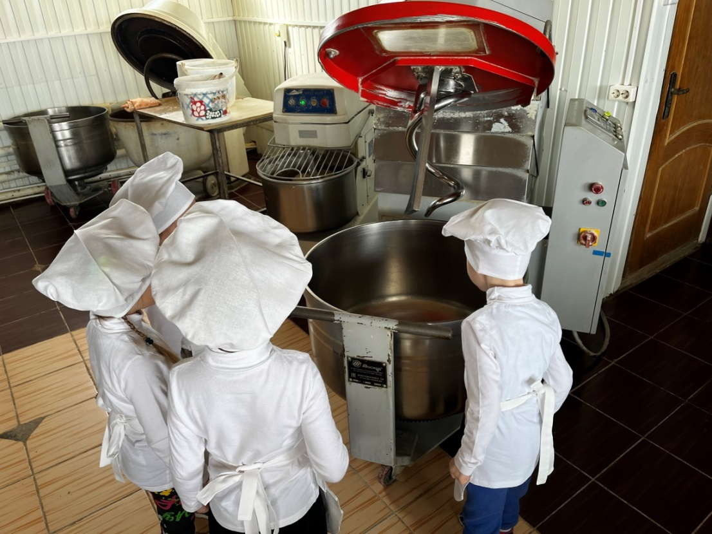
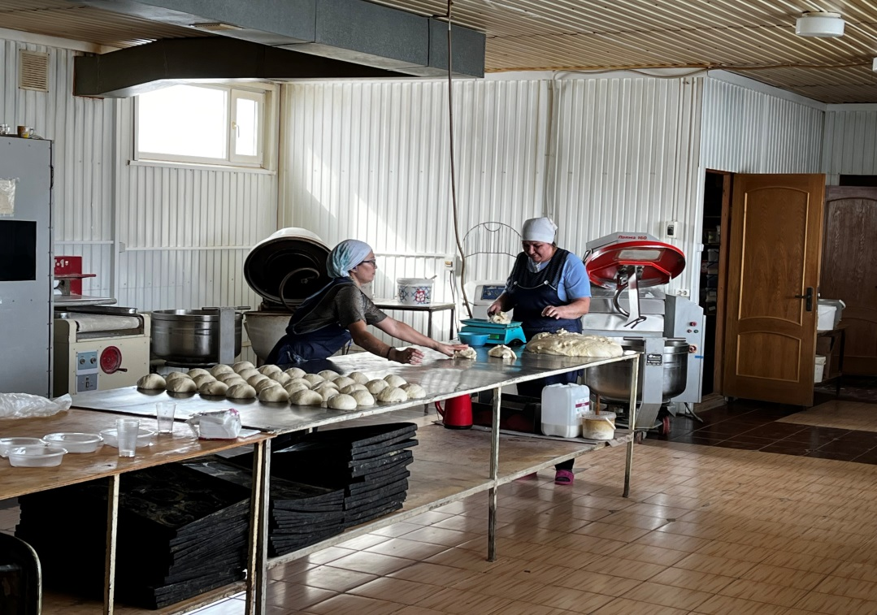
Экскурсия в пекарню
Выяснилось, что никто из наших ребят не бывал на подобной экскурсии. Все любят хлеб, но не знают, как его производят! Пекарня находится недалеко от нашего сада, что дает возможность дойти до нее пешком. Решено! Идем!

Slide 8
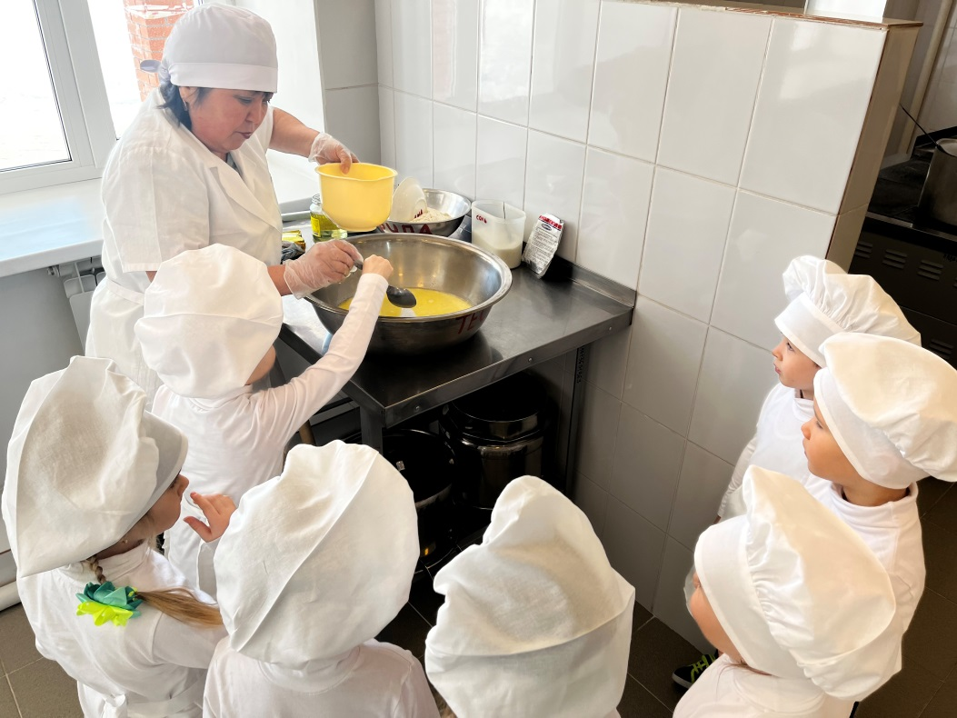
Сотрудники познакомили нас с производством не только хлеба, но и снеков. Ребята наблюдали, как замешивают тесто, как помещают его в специальные машины для придания различных формы хлебу, булочкам. Мы познакомились с работой печи. В конце экскурсии нас угостили продуктами деятельности завода. Мм... вкус у выпечки совершенно другой, не сравнить с магазином.
Проверено!

Slide 9
Проблемная задача:
Стартом для начала проекта стал ряд содержательных занятий, который мы вместе с ребятами объединили под названием "Ценность хлеба". Нашей задачей было расширить представления о значении хлеба в жизни человека, показать, каким трудом добывается хлеб для народа и каждого из нас! Мы изучили 7 важных вопросов, а так же поиграли и поэкспериментировали:
Что за зёрнышко такое? Непростое – золотое. Познакомились с пшеничными зернами, с их свойствами (твердое, золотистое и т. д.), с озимыми и яровыми культурами. Узнали, что засушливое лето в Большой Черниговке, которое повторяется уже не первый год, сильно сказывается на урожае. Но озимые культуры менее подвержены летней и весенней засухе и в любой год независимо от погодных условий дают хороший урожай. Климатические условия нашего края подходят для так же выращивания следующих культур зерновых: ячмень, овес, рожь, зернобобовые культуры.

Slide 10
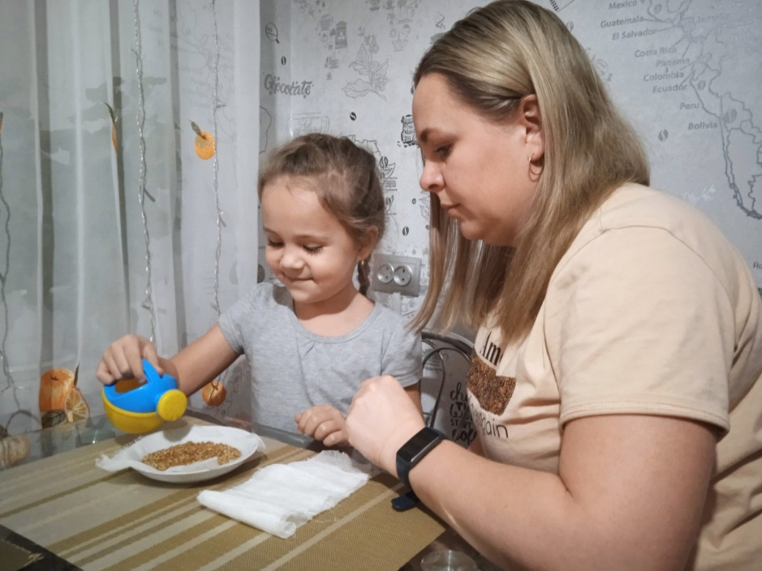
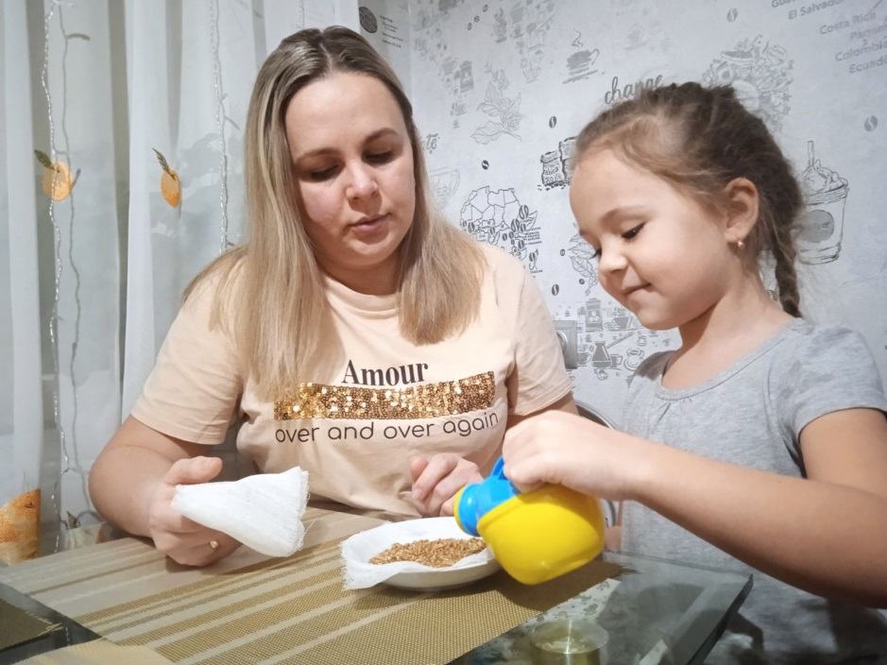
2. Проращивание пшеницы.
Опыт: «Посадка зерна в землю».
Пока Саша болел, Алиса занялась посадкой зерна. Промыла, залила и оставила на 10 часов. На следующий день зернышки начали прорастать. Еще через день
Алиса посадила их в землю. Через 2 дня появился росток!

Slide 11
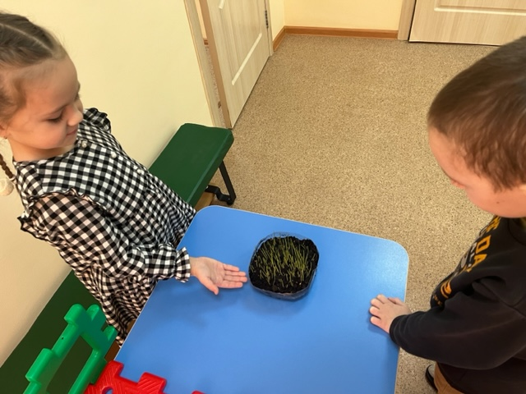
5.Посев и сбор пшеницы на поле в старые времена. Д/и «Как выращивали хлеб» Результат: дети актуализировали свои знания об орудиях труда, используемых для работы крестьянина.
6. Посев и сбор пшеницы на поле.
Наше время. Через презентацию дети познакомились с современной сельскохозяйственной техникой – комбайны, тракторы, сеялки, косилки. Выяснили, кто же обслуживает эту технику? После чего состоялась беседа, где ребята смогли сравнить работу в поле в разные времена и рассказать о своих впечатлениях

Slide 12
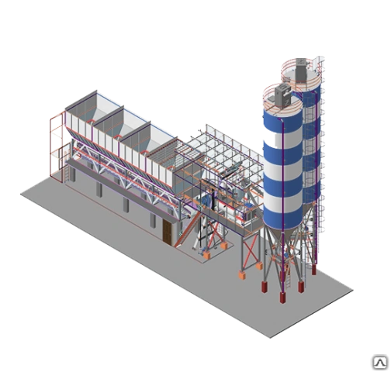
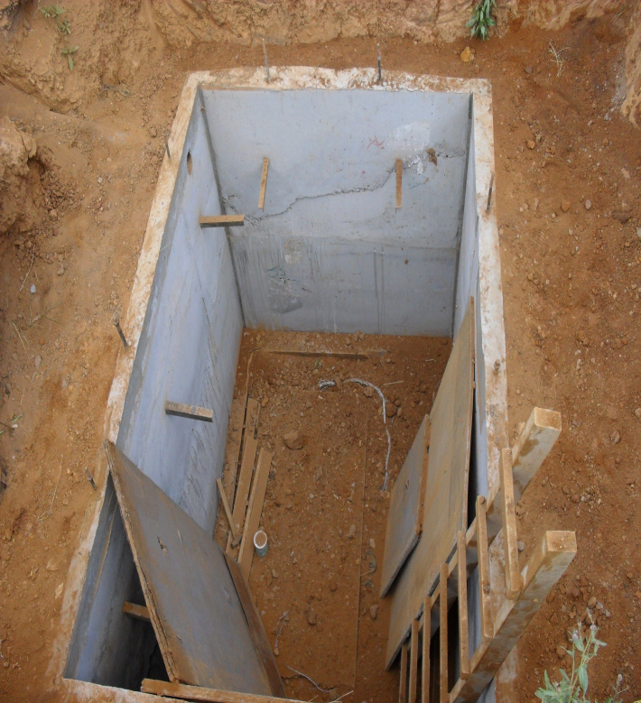
5. Хранение и помолка зерна (старина, наше время) Благодаря познавательной книге В.П. Дацкевич "От зерна до каравая", ребята узнали, что зерно в старину хранили в земляных ямах, в наше время - в элеваторах. А так же познакомились со старинными и современными мельницами.

Slide 13
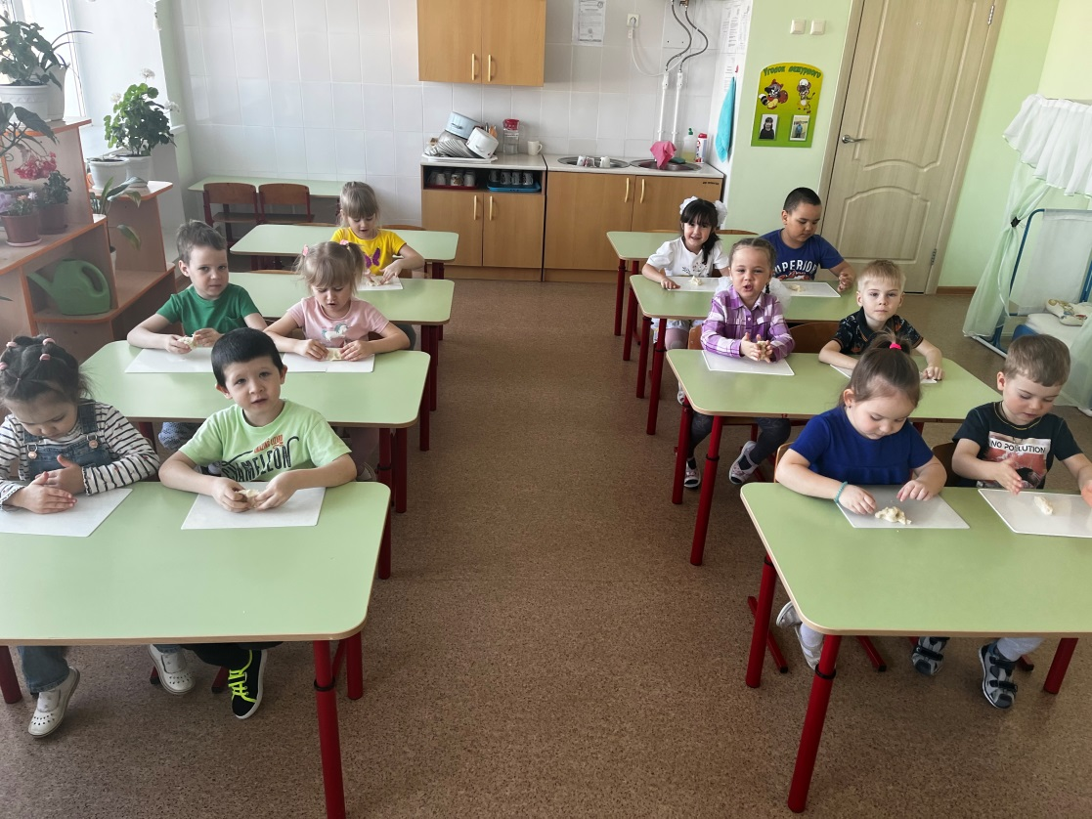
Творческая работа «Изделиям из теста на столе всегда найдется место» — лепка из соленого теста хлеба, батона, булочек.

Slide 14
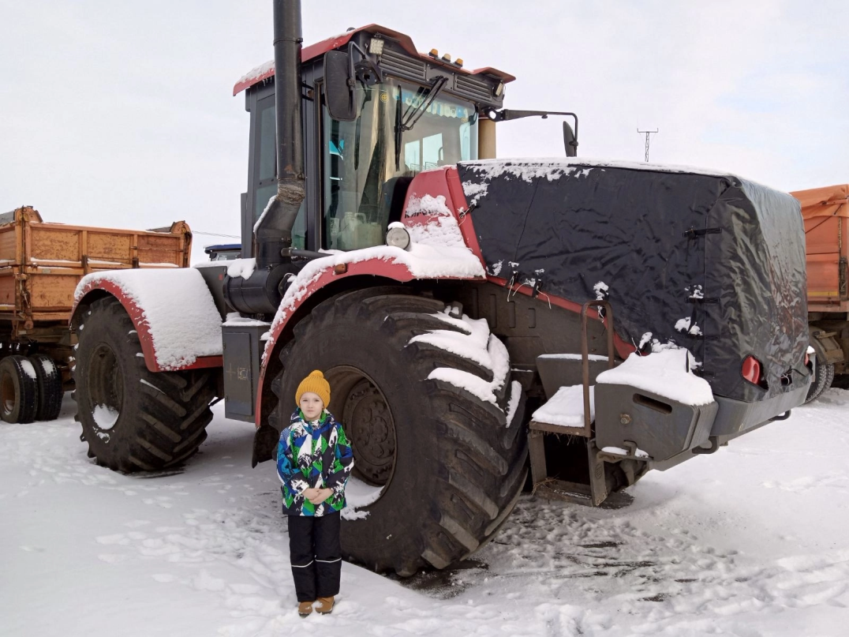
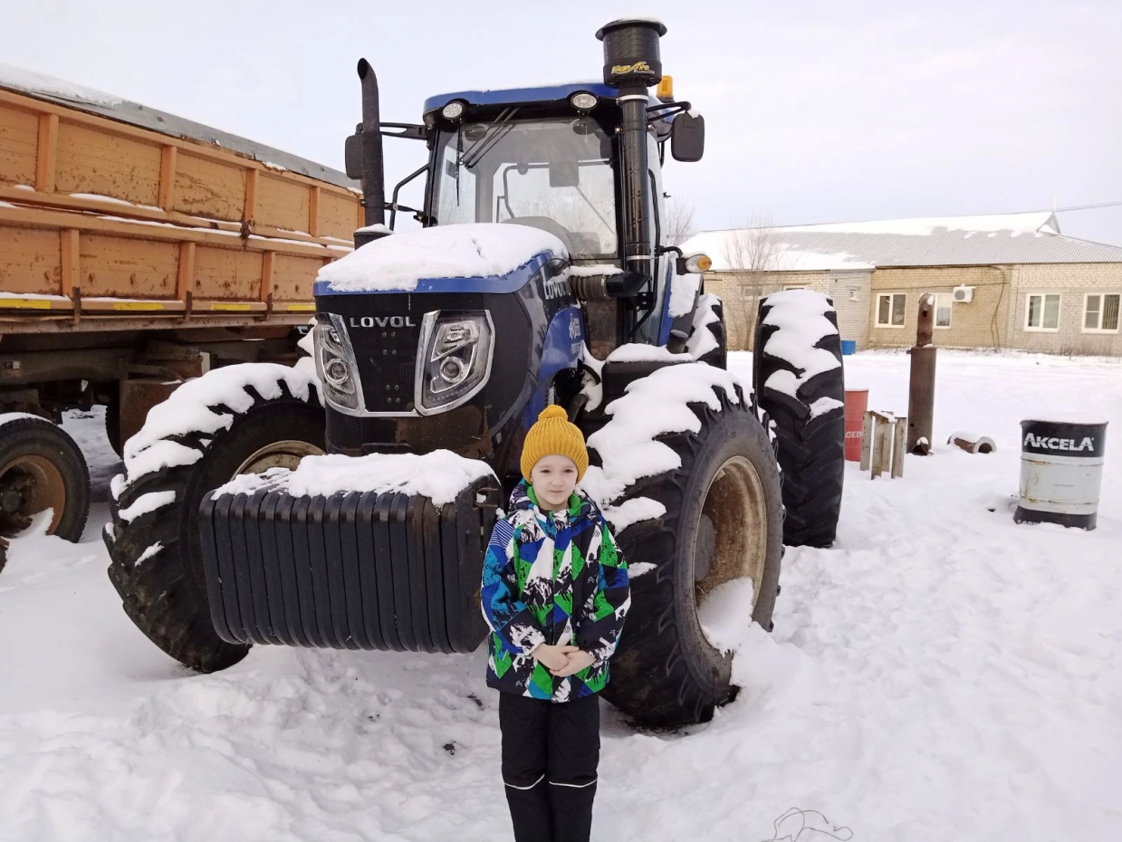
Вот перед нами открываются двери удивительного мира сельскохозяйственной техники! Самый большой и самый сложный агрегат - комбайн!

Slide 15
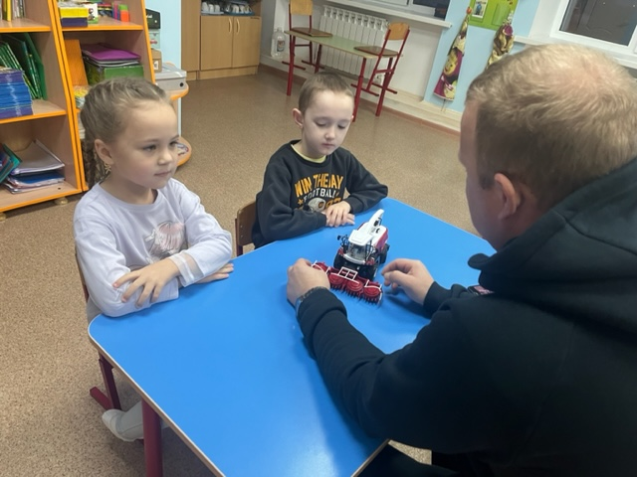
Папа нашего воспитанника работает агрономом и он рассказал о том, что такое жатка, как она подает колосья к ножам. Как ножи срезают колосья пшеницы и подают их к молотильному аппарату, который находится внутри. Там аппарат отделает зерно от стебельков и отправляет его в бункер. Так же объяснил, почему у комбайна передние колеса больше, чем задние.

Slide 16
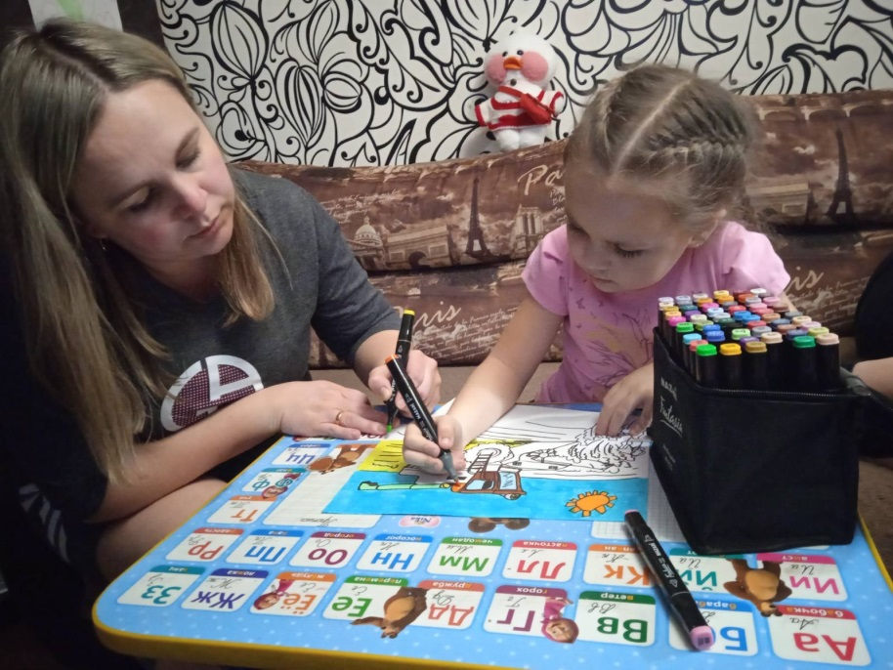
Техническо-творческая часть проекта Как же объединить все машины, с которыми мы недавно познакомились, в один комплекс, чтобы увидеть всю целостную картину? Саша предложил вариант коллективного рисунка. Алиса выбрала комбайн, а Саше понравились элеватор и мельница. У каждого была своя задача и нас объединяло общее дело! На следующий день….
Саша была в замешательстве. Правильно ли он нарисовали элеватор?

Slide 17
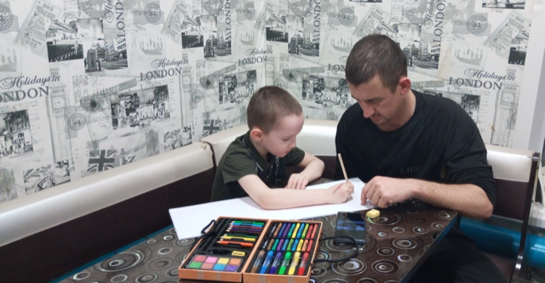
А ведь правда, хорошо бы узнать об элеваторе побольше. Поэтому, рассказ о внешнем виде и функциях элеватора мы поручили папе Саши. В один прекрасный день он пришел, вооруженный карандашом и большим листом бумаги и начал рассказывать… Из данного рассказа мы узнали, что зерновой элеватор - это сооружение для хранения больших партий зерна и доведения его до кондиционного состояния! Кондиционного - значит готового к помолке.
Мы узнали, что элеватор оборудован специальными устройствами для приема, обработки, очистки, сушки и отгрузки зерна. Эти устройства находятся внутри силосных корпусов - своеобразных высоких бочек, связанных друг с другом.

Slide 18
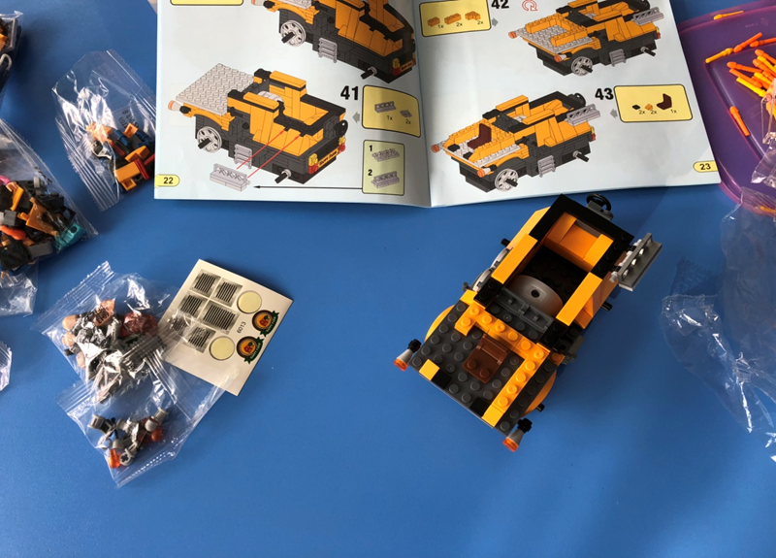
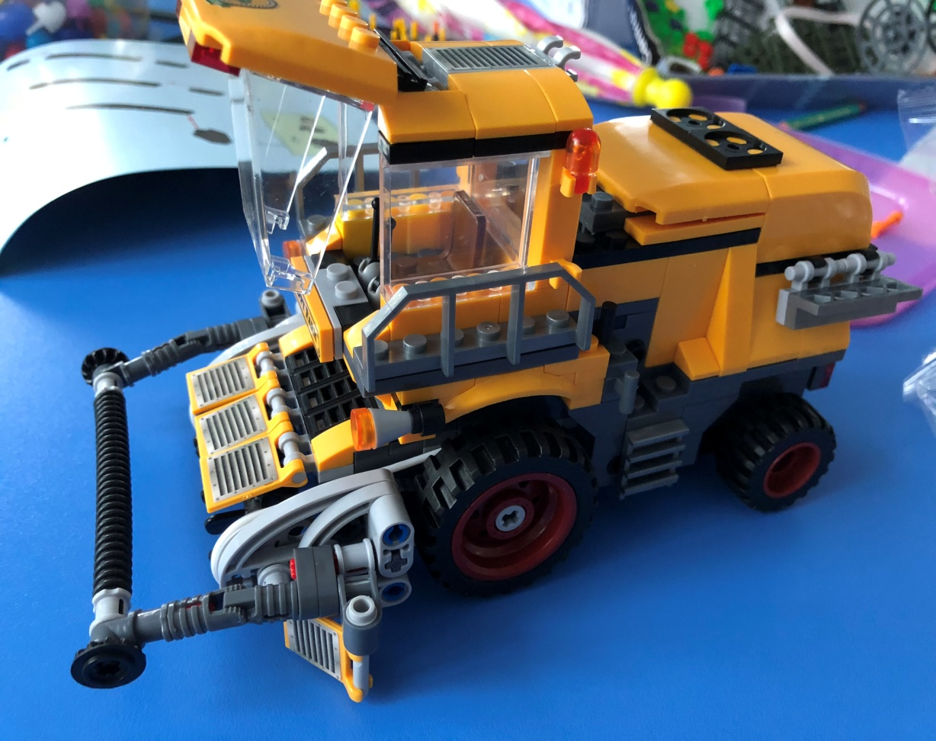
Комбайн
Прежде чем начать работу над комбайном, мы посмотрели 2 познавательных ролика, о том, как работает комбайн. Вспомнили, что такое жатка, ножи и молотильный аппарат. На вопрос, почему передние колеса больше чем задние, ребята ответили, что помнят рассказ папы Артема о строении комбайна, о ведущих колесах и колесах рулевых. Ну что ж, можно начинать конструировать!

Slide 19
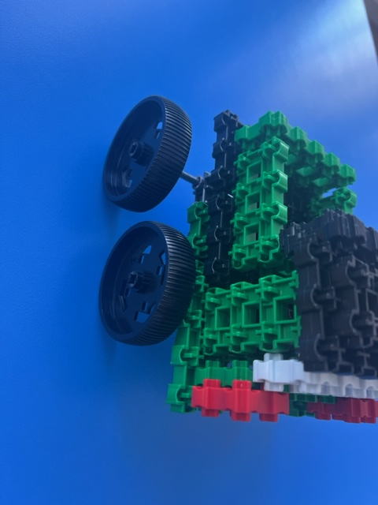
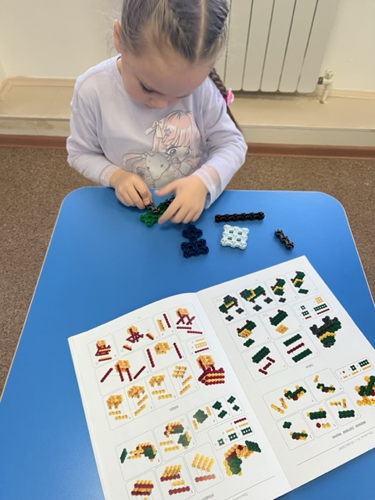
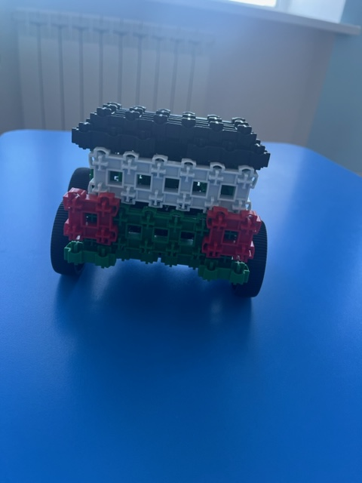
Самосвал

Slide 20
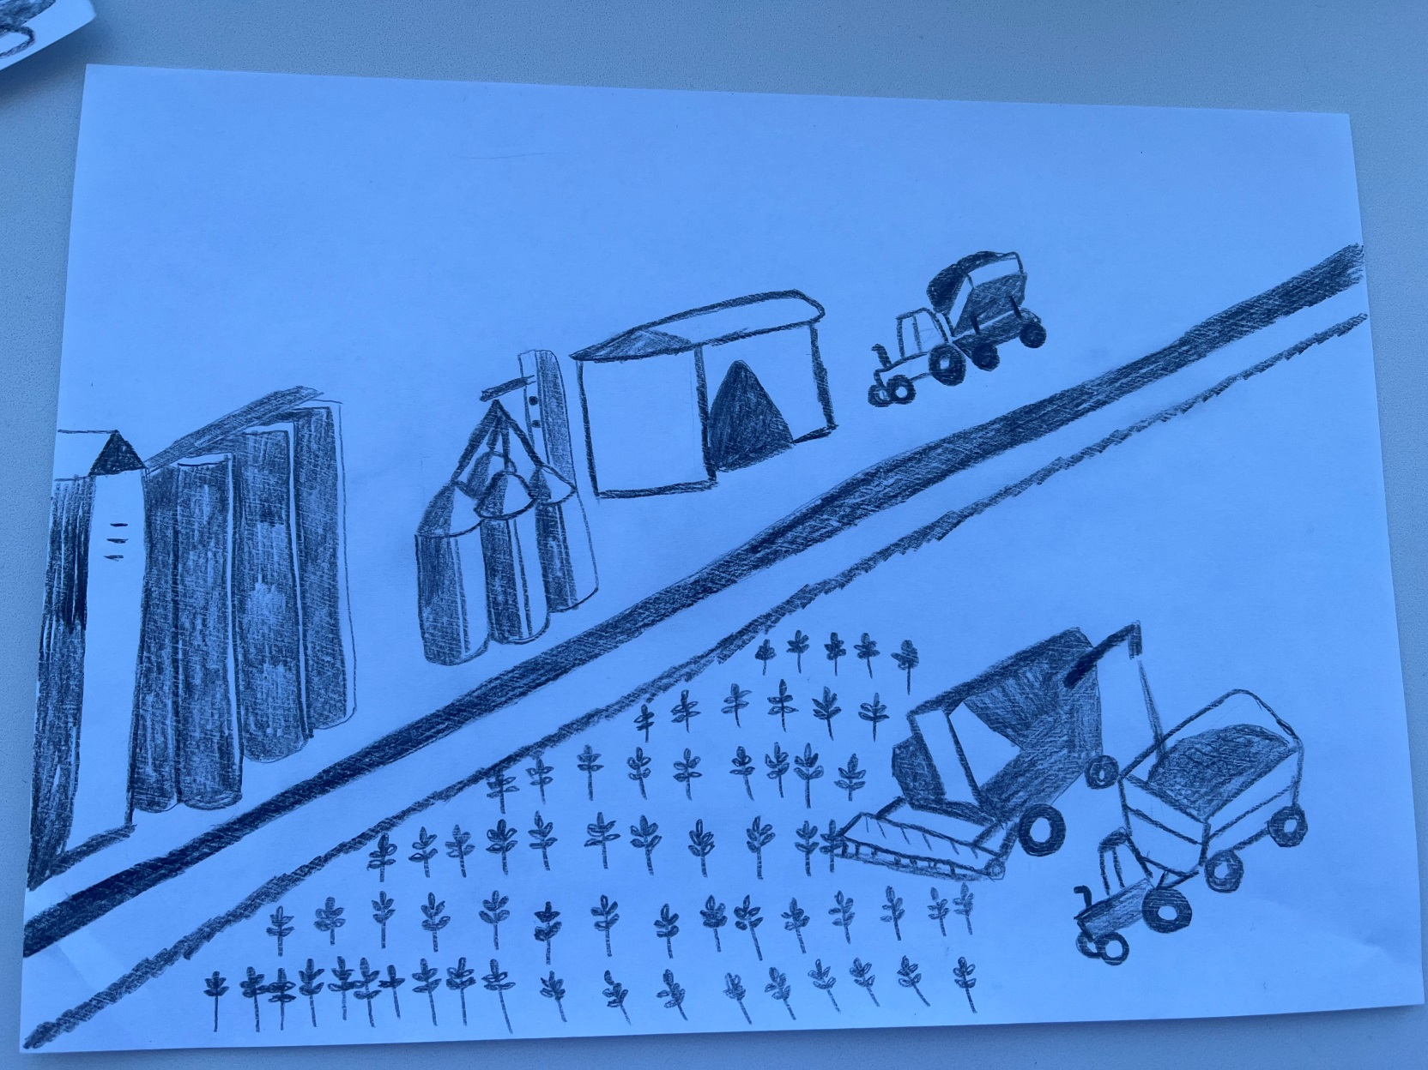
Элеватор - это особая, сложная и интересная тема! Нам пришлось конструировать по фото.

Slide 21
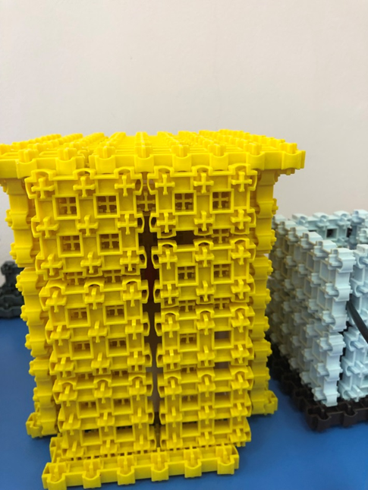
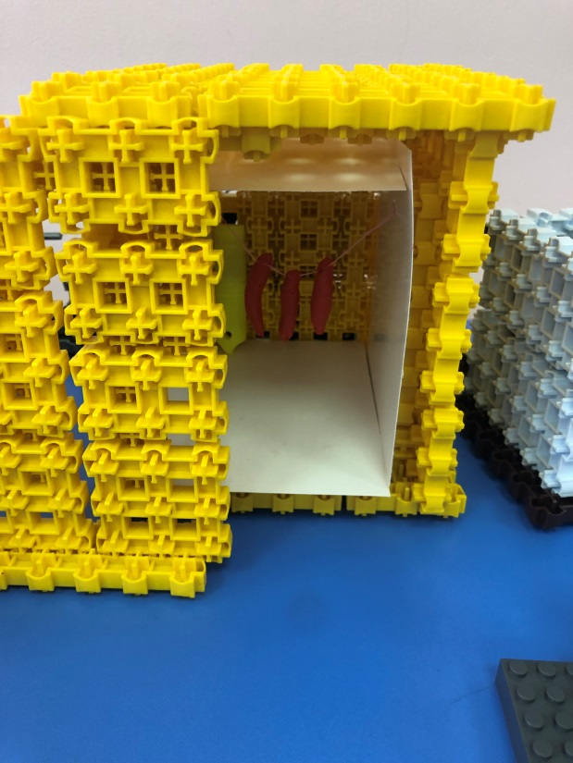
Так как зерно проходит несколько этапов: взвешивание, сушканагревание/охлаждение, очистка от примесей, то мы решили разделить элеватор на 4 отсека - так называемых силосных корпуса. Для очистки от примесей аппарат с датчиком!

Slide 22
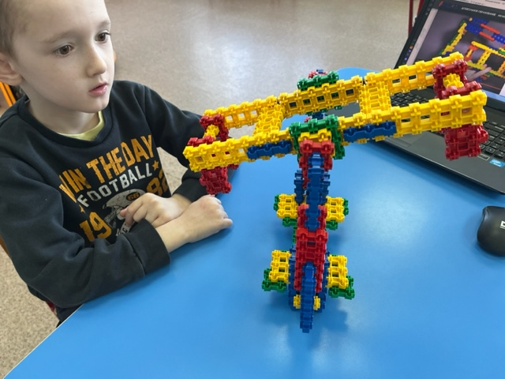
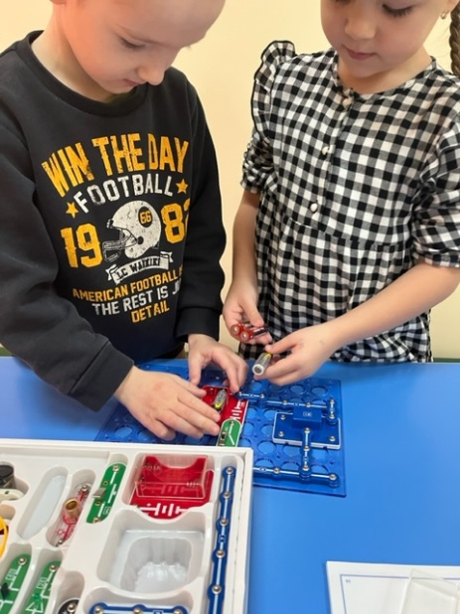
Конвейерную ленту сделали из скотча.
Вот такая штука у нас получилась!
Для передачи нагревания и охлаждения зерна нам пришла идея использовать конструктор Знаток.

Slide 23
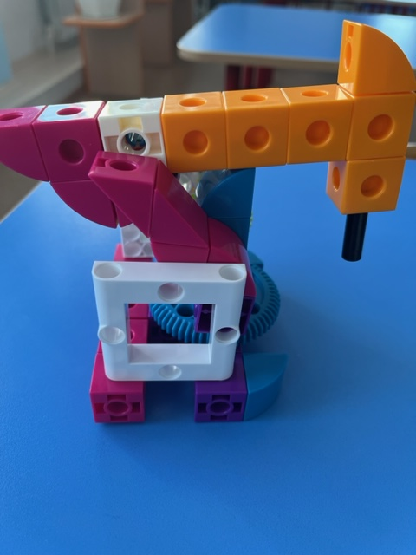
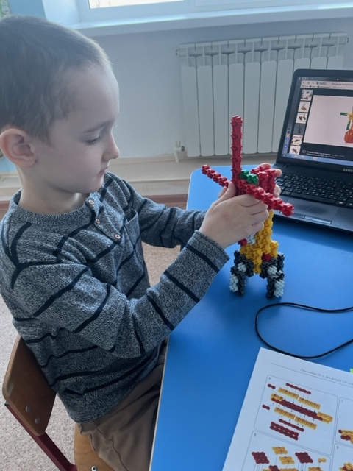
Уже в процессе работы мы решили не отделять обработку зерна от превращения его в муку и отправить наше кондиционное зерно прямиком в мельницу! Таким образом, у нас получилось две конструкции, которые мы объединили под общим названием «Комбинированный мукомольный завод».

Slide 24
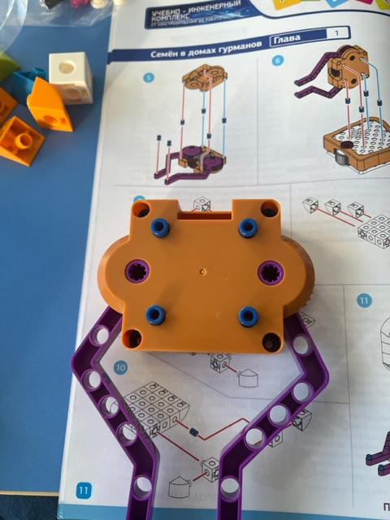
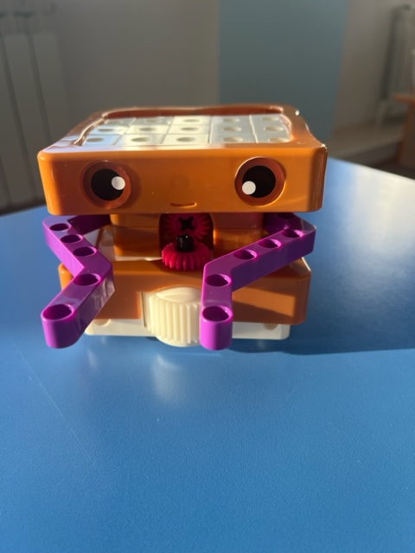
Робот - агроном Когда мы соорудили основные машины нашего комплекса, мы задумались о роботе - помощнике. Ребята предложили идею о том, что неплохо бы в сельском хозяйстве был робот-агроном, который самостоятельно помогает выполнять сложную работу. Мы решили развить эту идею! Однозначно он будет перемещаться на колесах. Уже, через 20 минут роботы-агрономы красовался на входе в нашу группу. Далее исследователи принялись соединять все замыслы воедино. Алиса предложил сделать робота, который будет определять сорняки и удалять их специальным лазером. Используя передачу через зубчатые колеса, робот должен был двигаться по полю на колесах с гиперчувствительными датчиками, распознавать сорняки и сжигать их специальным лазером.

Slide 25
Заключение:
Во-первых, мы пришли к заключению, что даже зимой, когда нет возможности посмотреть на золотистые колосья и увидеть работу комбайнов и тракторов, если сильно захотеть, можно получить не менее интересную и познавательную информацию о сельскохозяйственной деятельности. Работая над проектом «Большое путешествие» мы использовали конструктор LEGO, Знакток, Фанкластик. В процессе проектной деятельности дети познакомились с принципами работы батарей, светодиодных ламп и вентилятора. Придумали и сконструировали робота-агронома, в задачи которого входит проверять зрелость зерна. Возможно, он стал бы отличным помощником в поле!

Slide 26
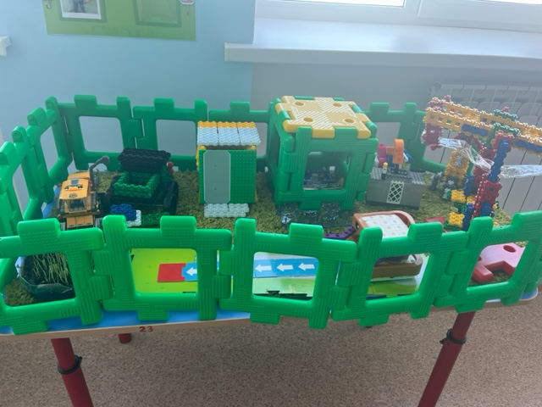
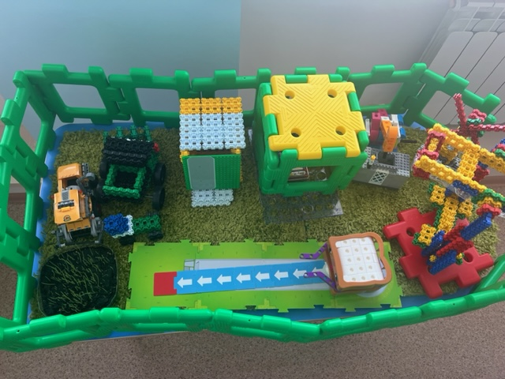

Slide 27
Литература:
1. В.П. Дацкевич "От зерна до каравая«
2. Аннотация к книге "Как наши предки выращивали хлеб. Нагляднодидактическое пособие"
3. Практикум по сельскохозяйственным машинам и орудиям. / И.В. Герасименко .— 2016 .— 299 с.
4. Зарубежная сельскохозяйственная техника / А.Н. Макаренко, К.В. Казаков, И.В. Мартынова, А.В. Мачкарин, К.Н. Путиенко, А.В. Рыжков, Ю.В. Саенко, О.А. Чехунов .— : М.; Белгород: «Центральный коллектор библиотек «БИБКОМ», 2016 .— 201 с.
5. Возрождение отечественного сельскохозяйственного машиностроения — неотложная и важная государственная задача / Колчин // Тракторы и сельхозмашины .— 2016 .— №10 .— С. 3-7
6. Корягин А.В. "Образовательная робототехника"(Lego Wedo) Сборник методических рекомендаций и практикумов - М: ДМК Пресс, 2016.
7. Лидия Михайлова-Свирская: Метод проектов в образовательной работе детского сада. Пособие для педагогов ДОО. ФГОС. - М. : Просвещение,2015

